Slide 1
מרכז למורי רוח וחברה

Slide 3
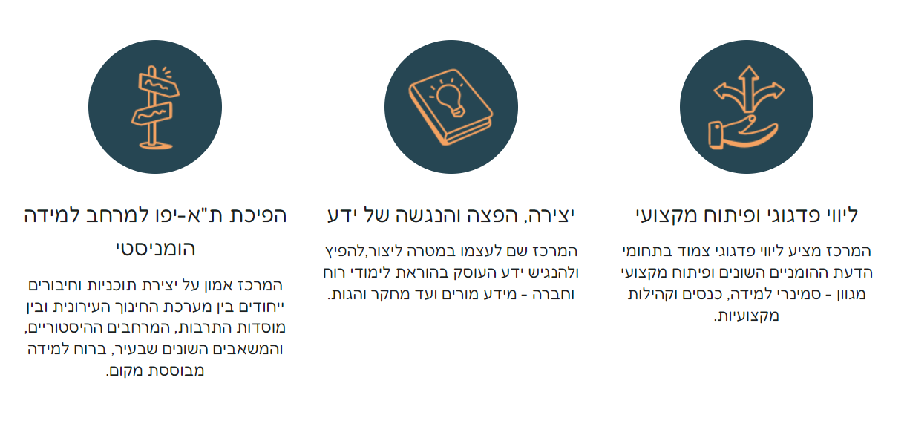
המרכז שם לעצמו מטרה לקדם את לימודי ההומניסטיקה ולהוביל תהליכי התחדשות למידה בעיר, בדגש על הלימודים ההומניים.

Slide 4
ת'כלס – מה עשינו ועושים עד כה?
עיצוב מרחב למידה בזיקה לתכנים ולערכים הומניסטיים
קהילת "מובילי רוח" (השתלמות למורים שמובילים תהליכים משמעותיים בתחום ההומניסטיקה בבית הספר שלהם)
16 בתי ספר בעיר מקבלים ליווי פדגוגי מאיתנו
קשרים ויוזמות עם מוסדות ומרחבים בעיר: מוזיאון העיר, מוזיאון אנו, בית אריאלה...
כנס מורי הרוח של תל אביב-יפו
בנייה של שתי משלחות מורים לחו"ל (תשפ"ה)

Slide 5
מודל של HUB/כוורת רשותית לא משרד חינוך ("פיקוח") לא עמותה חיצונית ("אג'נדה")

Slide 8
עיקרי הרפורמה של לימודי הרוח במערכת החינוך
בחטיבת ביניים – מעבר להוראה סביב רעיונות גדולים, התמקדות במיומנויות למידה ומיומנויות רגשיות חברתיות, למידה מבוססת תוצר, אוטונומיה רחבה מאוד בפירוק והרכבה מחדש של תחומי דעת ושיעורים בין-תחומיים.
בחטיבה העליונה – צמצום משמעותי של היקף הבגרות החיצונית (35% מהחומר בתחום דעת), שני פרויקטים מבוססי חקר ותוצר בכל תחום דעת בפיקוח משרד החינוך (35%), הערכה בית ספרית בתחום הדעת (30%).

Slide 10
ההגיונות הסותרים בהוראה – צבי לם
סוציאליזציה
אינדבדואציה
אקולטורציה

Slide 11
"היעלמותו של המורה ומעשה ההוראה" – GERT BIESTA
" מה ההבדל בין "לקבל ידע ממורה" ל"ללמוד ממורה"? שני ההיגדים מביעים יחס בין תלמיד למורה אך הם שונים באיכותם באופן רדיקלי. כאשר אנו "מקבלים ידע" ניתן לומר שאנחנו משתמשים במורה ככלי, כמשאב. המורה נמצא באותו מישור של הספר, או אתר האינטרנט, או כל משאב למידה אחר, שעוזר לנו להשלים פערי מידע ולענות על שאלות. במצב זה, באופן עמוק, התלמיד נמצא בשליטה מול המשאבים השונים אותם הוא מפעיל או לא מפעיל, לפי רצונו. בדיוק כאן טמון ההבדל בין "לקבל ידע" ובין "ללמוד ממורה". "ללמוד ממורה" משמע שמשהו חודר לשדה הניסיון שלנו, ללא שליטתנו, מפריע לנו, מסב את מבטנו. כמעט תמיד בראייה לאחור, אלו יהיו הרגעים שתלמידים יגידו שמישהו "באמת לימד אותם משהו". זו עבודה קשה לתת לסוג 'שיעורים' כאלו מקום."

Slide 12
דמותה של המורה הטובה ללימודי רוח

Slide 13
שתי שאלות:
האם יש לכם רעיונות/זוויות או חיבורים מעניינים שאולי אנחנו מפספסים?
האם בעיניכם ה-DNA הוא נכון, האם הוא מדייק משהו או מפספס? שאלות עליו?

Slide 16
ספרים ומכשירים אחרים: על הקריאה בכיתה כיום ד"ר ננה אריאל

